Slide 1
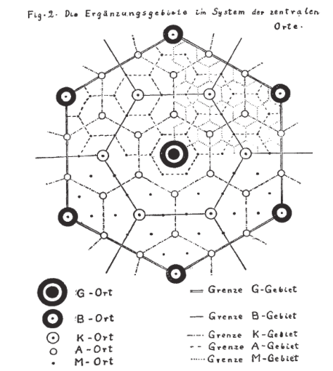
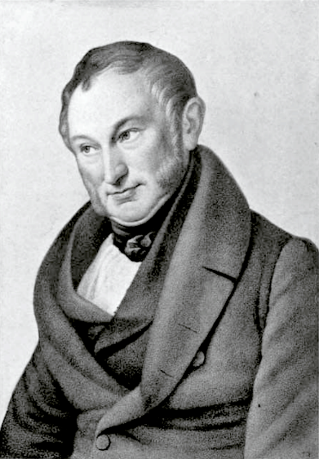
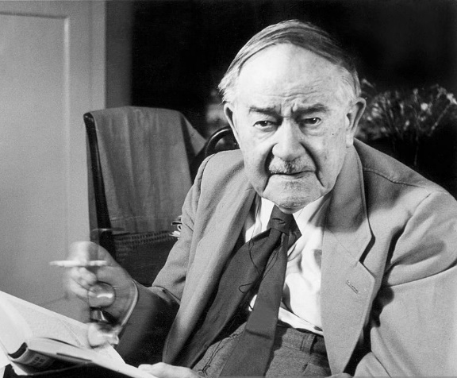
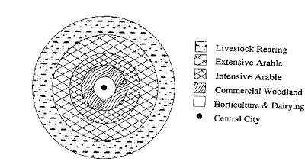
Lokalizační analýza
A. Weber
J. H. von Thünen
W. Isard

Slide 2
Východiska lokalizačních teorií
Lokalizační analýza vychází z lokalizačních teorií, které jsou nejstarší součástí regionální ekonomie.
Představitelé lokalizačních teorií zkoumají rozhodování výrobních jednotek o jejich lokalizaci, přičemž se snaží o identifikaci lokalizačních faktorů.
Mezi východiska klasických modelů patří vnímání prostoru jako fyzikálně-přírodní veličiny, zdůrazňování jeho stabilní, resp. pomalu se měnící kvality, a předpoklad dokonalé konkurence.

Slide 3
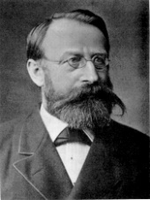
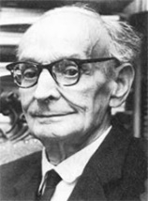
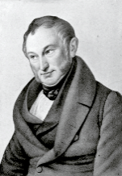
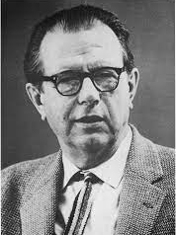
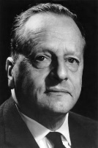
Vývoj lokalizačních teorií
snaha o zobecnění LT
W. Launhardt
1832 – 1918
A. Weber
1868 – 1958
W. Isard
1919 – 2010
W. Christaller
1893 – 1969
počátek 19. století
období 20. a 30. let 20. století
období po roce 1848
období po 2. světové válce
J. H. von Thünen
1783 – 1850
T. Palander
1902 – 1972
A. Predöhl
1893 – 1974
specializované lokalizační teorie
dva proudy LT

Slide 4
Lokalizační analýza
Analýza rozmístění (lokalizace)
Stav (výsledek) rozmístění ekonomických jednotek podle zvoleného hlediska, nejčastěji odvětvového.
Analýza rozmisťování (lokalizování)
Analýza faktorů pro umístění ekonomické jednotky do prostoru (dostupnost a kvalita pracovních sil, infrastrukturní faktory aj.).

Slide 5
Metody dílčí analýzy rozmístění
Ukazují rozmístění ekonomických činností v prostoru k určitému časovému okamžiku.
Často využívaným ukazatelem je ukazatel zaměstnanosti.
Při zkoumání rozmístění pomocí těchto metod jsou regiony brány jako samostatné ekonomické celky a vliv meziregionálních vazeb je opomenut.
Mezi základní metody patří:
Index lokalizace
Koeficient lokalizace
Křivka lokalizace (Lorenzova křivka)

Slide 6
Index lokalizace
Konstrukce indexu lokalizace vychází ze dvou dílčích koeficientů:
Koeficient specializace (P_{ij}),
$$P_{ij}=\frac{X_{ij}}{Y_{i}}×100$$
který vyjadřuje procentuální podíl pracovníků i-tého odvětví v j-té oblasti na celkovém počtu pracovníků i-tého odvětví v celé oblasti.
Koeficient osídlení (SP_{j}),
$${SP}_{j}=\frac{S_{j}}{S}×100$$
který vyjadřuje procentuální podíl obyvatel na j-tém území na celkovém počtu obyvatel oblasti.
X_{ij} – počet zaměstnaných i-tého odvětví v j-té oblasti
Y_{i} – počet zaměstnaných i-tého odvětví v celé oblasti
i – odvětví, j – území, region
V našem případě bude j- tou oblastí okres, celou oblastí kraj.
S_{j} – počet obyvatel v j-té oblasti
S – počet obyvatel v celé oblasti

Slide 7
Výsledný index lokalizace
$${IL}_{ij}=\frac{P_{ij}}{{SP}_{j}}=\frac{\frac{X_{ij}}{Y_{i}}×100}{\frac{S_{j}}{S}×100 }$$
Měří poměr zastoupení sledovaného odvětví v oblasti k počtu obyvatel.
Pokud:
IL_{ij} = 1 Odvětví je zastoupeno proporcionálně vůči počtu obyvatel.
IL_{ij} < 1 Odvětví je zastoupeno podproporcionálně vůči počtu obyvatel.
IL_{ij} > 1 Odvětví je zastoupeno nadproporcionálně vůči počtu obyvatel.
Např. v okrese žije 40 % obyvatel kraje a současně zde pracuje 80 % pracovníků i- tého odvětví zaměstnaných v kraji.

Slide 8
Koeficient lokalizace
Na rozdíl od indexu lokalizace se počítá za celé území, nikoli za jednotlivé oblasti.
Může být spočítán jako součet kladných rozdílů mezi koeficientem specializace a koeficientem osídlení.
$${KL}_{i}=\frac{\sum{kladných (P_{ij}−{SP}_{j})}}{100}$$
Pokud:
KL_{i} = 0 až 0,3 Odvětví je zastoupeno úměrně vůči počtu obyvatel.
KL_{i} = více než 0,3 Odvětví je zastoupeno neúměrně vůči počtu obyvatel.
KL_{i} = 1 Odvětví je koncentrováno do jedné oblasti.
To znamená, že i- té odvětví není s ohledem na počet obyvatel rozmístěno rovnoměrně. Čím větší je hodnota koeficientu, tím větší je tendence zkoumaného odvětví ke koncentraci.

Slide 9
Křivka lokalizace (Lorenzova křivka)
Představuje grafické znázornění rozmístění sledovaného odvětví ve vztahu k počtu obyvatel v jednotlivých oblastech.
Regiony je nejprve nutné seřadit podle IL_{ij} od nejvyšší po nejnižší hodnotu, poté mohou být vypočítány kumulované součty P_{ij} a SP_{j}:
Region | IL_{ij} | P_{ij} (kumul.) | Sp_{j} (kumul.)
A | nejvyšší | x | a
B | nižší | x + y | a + b
C | nižší | x + y + z | a + b + c
D | nejnižší | x + y + z + w | a + b + c + d
Výsledná hodnota bude vždy 100, neboť podíl celé oblasti je 100 %.

Slide 10
Interpretace křivky lokalizace
Kumulované hodnoty jsou postupně vynášeny na osu x (SP_{j}) a osu y (P_{ij}):
Na základě uvedeného postupu dostaneme konkávní křivku, která leží nad diagonálou, přičemž odchylka od diagonály je tím větší, čím větší je stupeň odvětvové koncentrace v oblasti.
Pokud by byly všechny IL_{ij} 1, potom by ležela křivka lokalizace na diagonále, což by znamenalo rovnoměrné zastoupení sledovaného odvětví ve všech oblastech.
P_{ij}
Interpretace je stejná jako v případě koeficientu lokalizace.
SP_{j}

Slide 11
Příklady k procvičení
Zaměstnanost ve vybraných odvětvích v okresech Jihomoravského kraje:
1. Vypočítejte index lokalizace v odvětví peněžnictví a pojišťovnictví v okresech a) Brno-město a b) Hodonín v rámci Jihomoravského kraje.
Okres | Zaměstnanci celkem | Zemědělství a lesnictví | Zpracovatelský průmysl | Obchod, opravy MV a sp. zb. | Peněžnictví a pojišťovnictví | Počet obyvatel
Blansko | 35 517 | 3 587 | 17 269 | 2 173 | 381 | 107 978
Brno-město | 166 601 | 885 | 45 112 | 16 009 | 4 791 | 385 866
Brno-venkov | 30 575 | 3 680 | 14 597 | 2 143 | 114 | 157 672
Břeclav | 36 367 | 4 974 | 11 828 | 2 726 | 574 | 124 662
Hodonín | 49 460 | 4 862 | 22 595 | 3 380 | 616 | 161 700
Vyškov | 20 627 | 2 920 | 7 567 | 1 342 | 341 | 86 655
Znojmo | 31 804 | 5 742 | 9 763 | 3 037 | 436 | 114 192
Jihomoravský kraj | 370 951 | 26 650 | 128 731 | 30 810 | 7 253 | 1 138 725
Česká republika | 3 465 993 | 210 660 | 1 323 298 | 269 305 | 82 213 | 10 299 125

Slide 12
Příklad 1: Postup
Výpočet koeficientu specializace:
$$P_{ij}=\frac{X_{ij}}{Y_{i}}×100$$
$=\frac{4 791 }{7 253 }×100=66,06 \%$
Výpočet koeficientu osídlení:
$${SP}_{j}=\frac{S_{j}}{S}×100$$
$$=\frac{385 866 }{1 138 725 }×100=33,89 \%$$

Slide 13
Příklad 1: Postup
Výpočet indexu lokalizace:
$${IL}_{ij}=\frac{P_{ij}}{{SP}_{j}}$$
$$=\frac{66,06}{33,89}=1,95$$
Interpretace:
Odvětví peněžnictví a pojišťovnictví je v okrese Brno-město zastoupeno nadproporcionálně vůči počtu obyvatel.
Obyvatelé okresu Brno-město se na celkovém počtu obyvatel Jihomoravského kraje podílí 33,89 %. Podíl zaměstnanců v odvětví peněžnictví a pojišťovnictví v okresu Brno-město na celkovém počtu zaměstnanců v tomto odvětví v JMK činí 66,06 %. Podíl zaměstnanců je tedy oproti podílu obyvatel téměř dvounásobný (1,95).

Slide 14
Příklad 1: Řešení
a) Brno-město:
P_{ij} = 66,06 %
SP_{j} = 33,89 %
IL_{ij} = 1,95
Odvětví peněžnictví a pojišťovnictví je v okrese Brno-město zastoupeno nadproporcionálně vůči počtu obyvatel.
b) Hodonín:
P_{ij} = 8,49 %
SP_{j} = 14,20 %
IL_{ij} = 0,60
Odvětví peněžnictví a pojišťovnictví je v okrese Hodonín zastoupeno podproporcionálně vůči počtu obyvatel.

Slide 15
Příklad 2
$${KL}_{i}=\frac{\sum{kladných (P_{ij}−{SP}_{j})}}{100}$$
2. S využitím tabulky výše zjistěte koeficient lokalizace pro odvětví peněžnictví a pojišťovnictví v Jihomoravském kraji.
Vypočtěte rozdíly mezi Pij a SPj.
Kladné rozdíly sečtete.
 | Dílčí koeficient specializace (P_{ij}) | Dílčí koeficient osídlení (SP_{j}) | Index lokalizace | P_{ij}-SP_{j}
Blansko | 5,25 | 9,48 | 0,55 | -4,23
Brno-město | 66,06 | 33,89 | 1,95 | 32,17
Brno-venkov | 1,57 | 13,85 | 0,11
Břeclav | 7,91 | 10,95 | 0,72
Hodonín | 8,49 | 14,20 | 0,60
Vyškov | 4,70 | 7,61 | 0,62
Znojmo | 6,01 | 10,03 | 0,60
Řešíme, zda podíl zaměstnanců přesahuje podíl obyvatel.

Slide 16
Příklad 2: Řešení
KL_{i} = 0,322
Interpretace: Odvětví je zastoupeno neúměrně vůči počtu obyvatel.
 | Dílčí koeficient specializace (P_{ij}) | Dílčí koeficient osídlení (SP_{j}) | Index lokalizace | P_{ij}-SP_{j}
Blansko | 5,25 | 9,48 | 0,55 | -4,23
Brno-město | 66,06 | 33,89 | 1,95 | 32,17
Brno-venkov | 1,57 | 13,85 | 0,11 | -12,28
Břeclav | 7,91 | 10,95 | 0,72 | -3,04
Hodonín | 8,49 | 14,20 | 0,60 | -5,71
Vyškov | 4,70 | 7,61 | 0,62 | -2,91
Znojmo | 6,01 | 10,03 | 0,60 | -4,02

Slide 17
Příklad 3
3. Pro řešený případ nakreslete Lorenzovu křivku.
Okres | Index lokalizace | Dílčí koeficient specializace (P_{ij}) | Dílčí koeficient osídlení (SP_{j})
Brno-město | 1,95 | 66,06 | 33,89
Břeclav | 0,72 | 73,97 (66,06 + 7,91) | 44,84 (33,89 + 10,59)
Vyškov | 0,62 | 78,67 (73,97 + 4,70) | 52,45 (44,84 + 7,61)
Znojmo | 0,60 | 84,68 (78,67 + 6,01) | 62,48 (52,45 + 10,03)
Hodonín | 0,60 | 93,17 (84,68 + 8,49) | 76,68 (62,48 + 14,20)
Blansko | 0,55 | 98,42 (93,17 + 5,25) | 86,16 (76,68 + 9,48)
Brno-venkov | 0,11 | 100,00 (98,17 + 1,57) | 100,00 (86,16 + 13,85)

Slide 18
Příklad 3: Řešení
Postupně vynášíme hodnoty SPj a Pij z předchozí tabulky na osu x, respektive osu y.
P_{ij}
Interpretace: Odvětví je zastoupeno neúměrně vůči počtu obyvatel.
73,97
66,06
33,89
44,84
SP_{j}

